Slide 1



UNISHOP
LAITI BEN AYYAD Saber, TROTOBAS Quentin, EL HABACHI Ilyas, RANDRIANOMENJANAHARY Andry
1

Slide 2
C’est quoi et son utilité ?
Gestion de projet
Répartition des tâches
Fonctionnalités
Démonstration
Conclusion
SOMMAIRE
2

Slide 3
C’EST QUOI ET SON UTILITÉ ?
UniShop est un site de vente en ligne et de revente où l’on trouve tout.
Elle permet à l’utilisateur de retrouver ce qu’il souhaite mais aussi de devenir un vendeur particulier.
3

Slide 4




2. GESTION DE PROJET
DÉPÔT
DÉVELOPPEMENT
COMMUNICATION
4

Slide 5
3. RÉPARTITION DES TÂCHES
Saber
Ilyas
Quentin
Andry
Page d’accueil
Page de jeu
Page de création d’article
Page de contact
Page de connexion
Page profil
Page panier
Page de paiement
Page d’article (back-end)
Page de recherche
Création de la BD
Page d’article (front-end)
Page de modification d’article
5

Slide 6
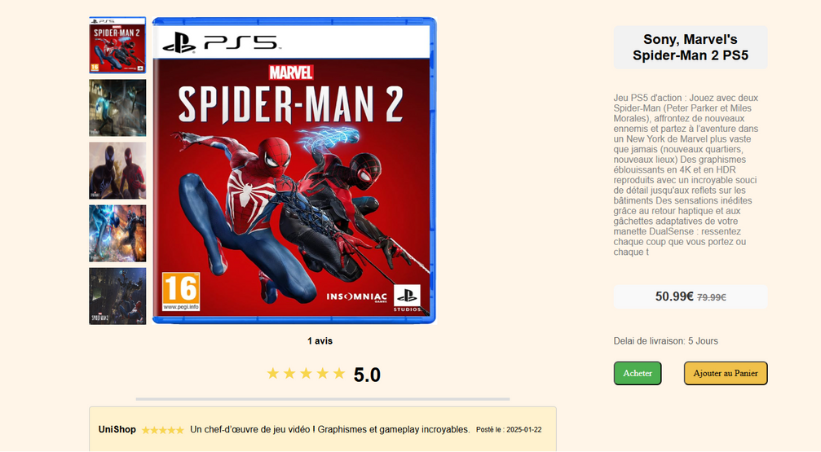
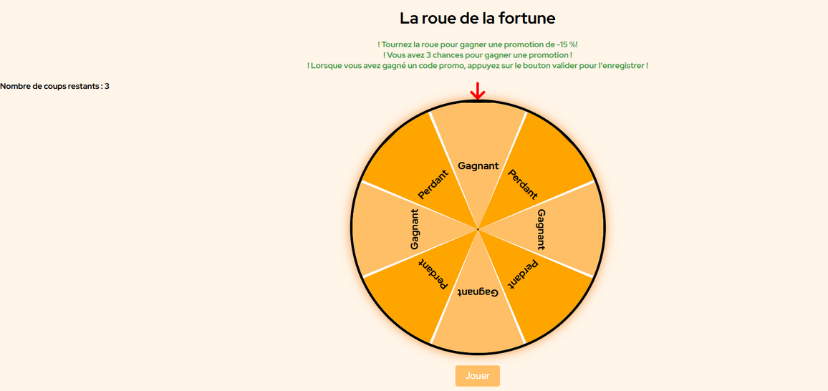
4. FONCTIONNALITÉS
PAGE ARTICLE
PAGE JEU
6

Slide 7
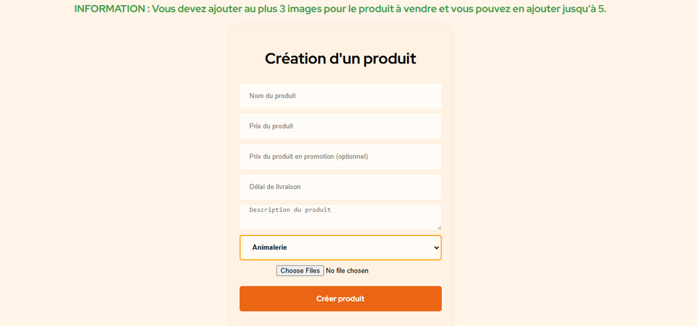
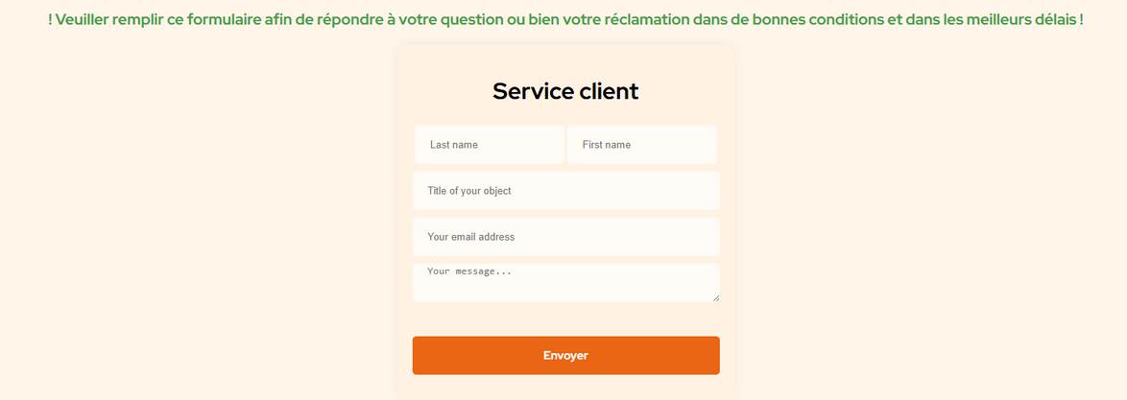
PAGE CRÉATION DE PRODUIT
PAGE CONTACT
7

Slide 8
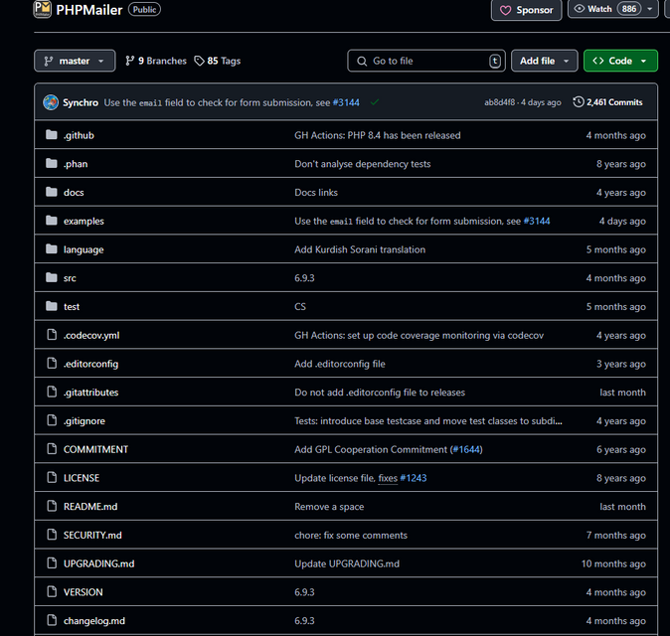
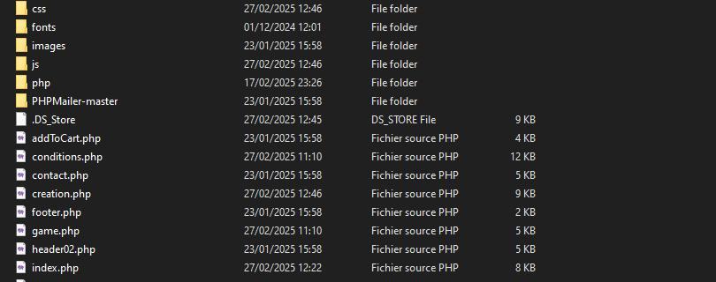
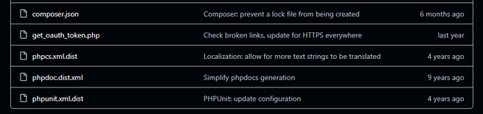
PHPMAILER
RÉPERTOIRE UNISHOP
8

Slide 9
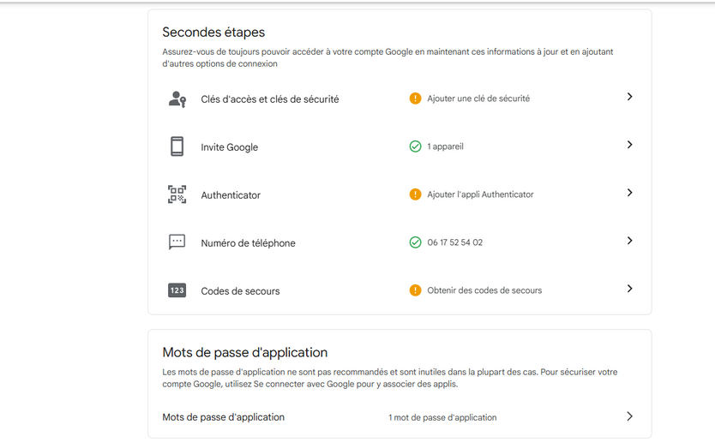
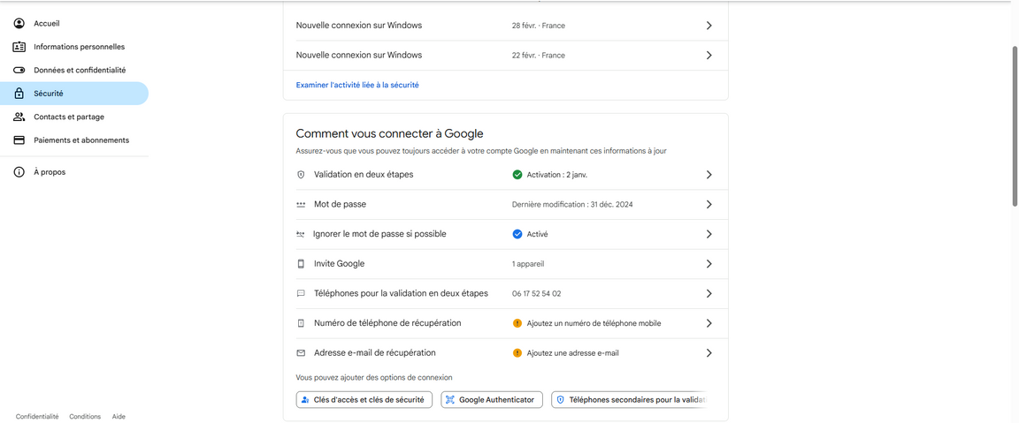
ACTIVER LES MOTS DE PASSE D’APPLICATION
9

Slide 10
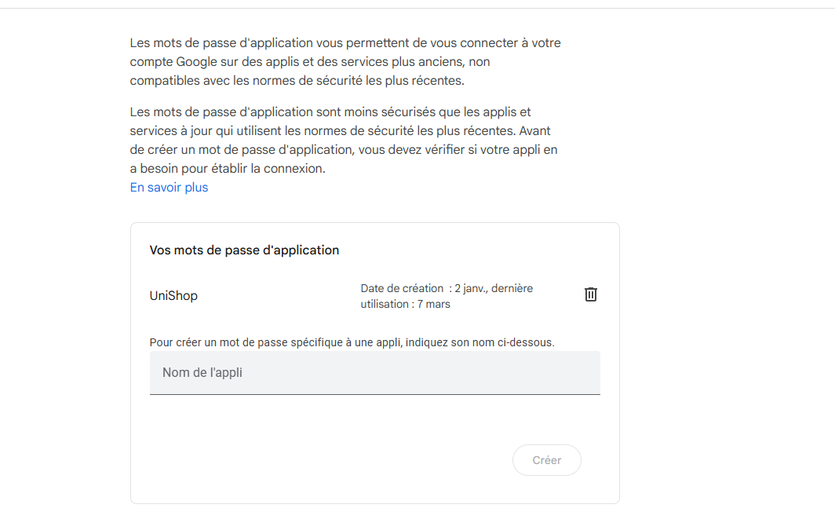
10

Slide 11
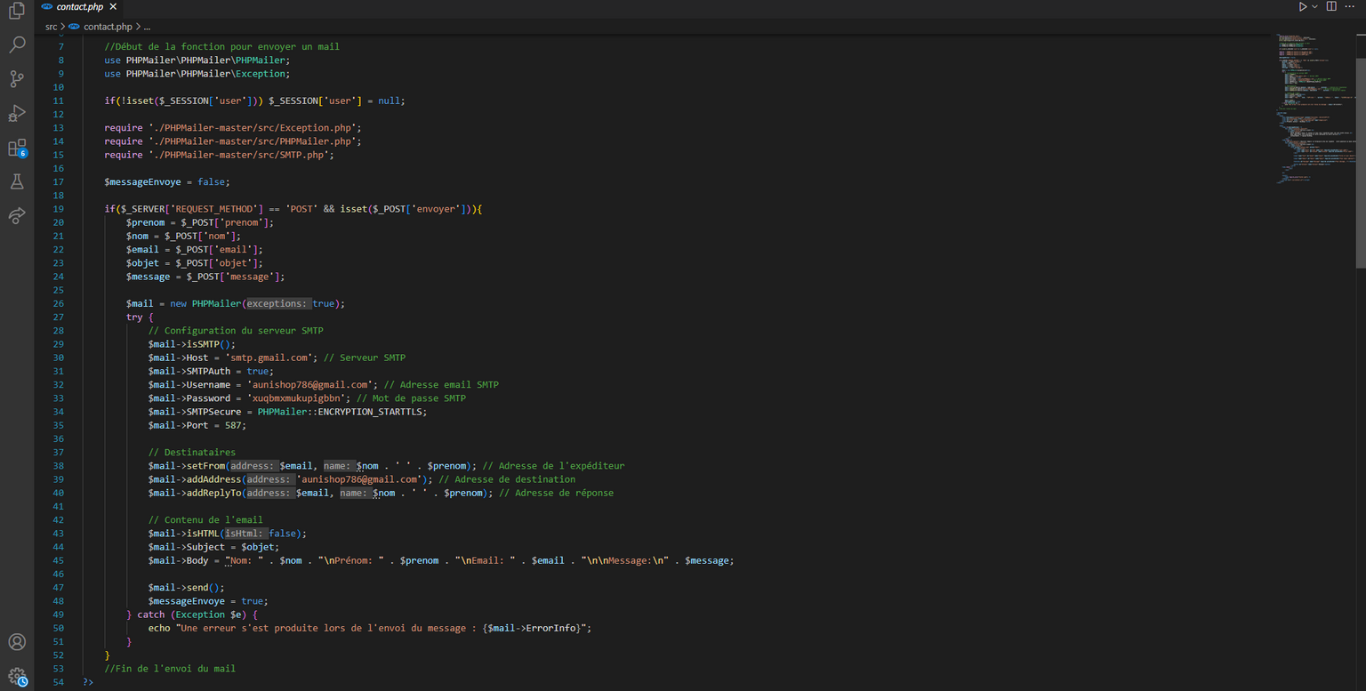
EXEMPLE DE CODE
11

Slide 12
5. DÉMONSTRATION
12

Slide 13
CONCLUSION
Travailler sur un projet dont on a été les créateurs et qui nous a plu.
Visualiser nos qualités et défauts.
13

Slide 14
MERCI POUR VOTRE ATTENTION
14

